Slide 1
MEMES I - 2015
Informações acerca do Estágio Supervisionado
Prof. Dr. Marcos Câmara de Castro
Monitor: Adriana Moraes

Slide 2
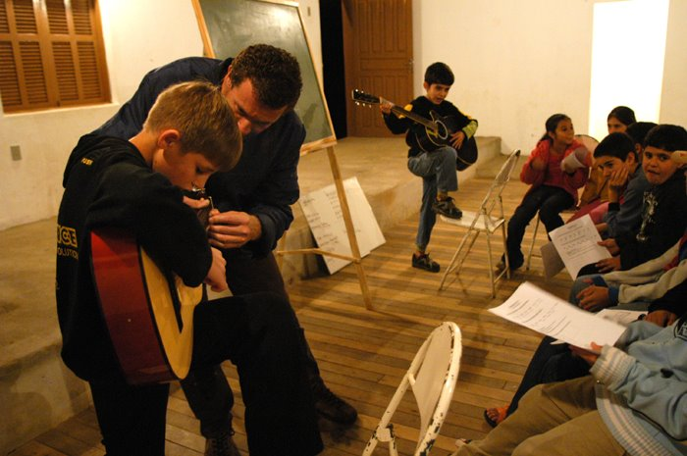
Carga horária – 40 horas
10 horas -observação
30 horas -
prática docente

Slide 3
Formulários Necessários (em 4 vias) Fora da USP
Carta de apresentação
Ficha de Estágio
Plano de Estágio
Termo de Compromisso
Relatório Final de Estágio – Aluno
Relatório Final de Estágio – Supervisor

Slide 4
Formulários Necessários (em 4 vias) Dentro da USP
Plano de Estágio
Termo de Compromisso
Relatório Final de Estágio – Aluno
Relatório Final de Estágio – Supervisor

Slide 5
Locais de Estágio
Dentro da Usp
(Casa 4 e Creche Carochinha)
Fora da Usp
(espaços conveniados)

Slide 6
Link para os formulários
http://www.ffclrp.usp.br/graduacoes/estagio/graduacao_estagio.php

Slide 7
Serão assinados somente documentos de estágio cuja data de início seja de, no máximo, 30 dias anteriores à data atual.
Exemplo: Se o estágio inicia-se no dia 30 de março de 2015 os documentos deverão ser levados ao Serviço de Graduação, para assinatura, no máximo, até o dia 30 de abril de 2015.

Slide 8
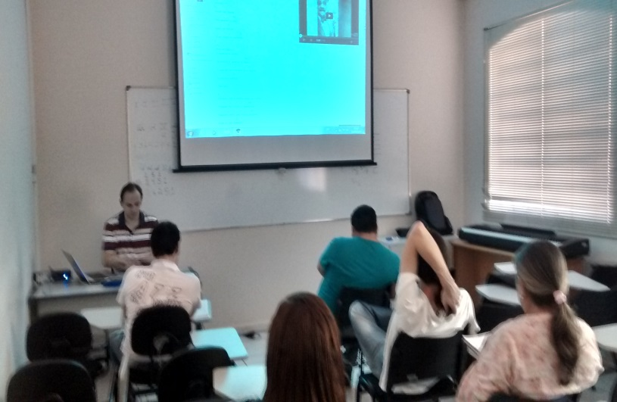
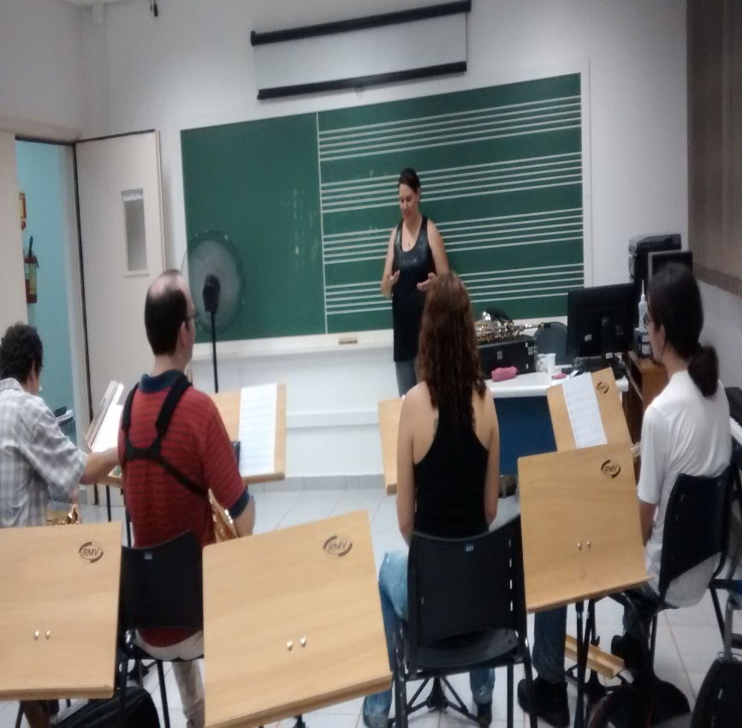
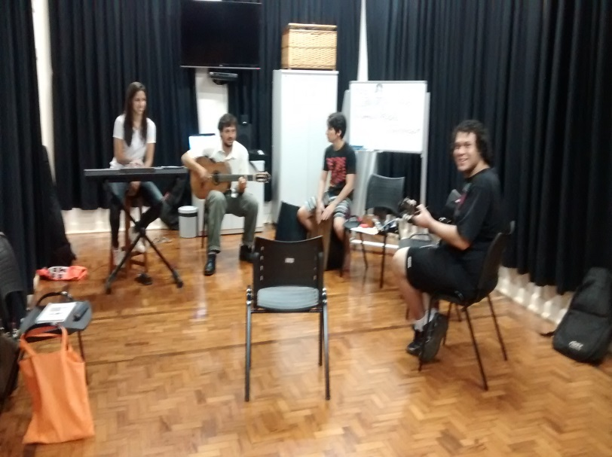
Estágios – Alunos

Slide 9
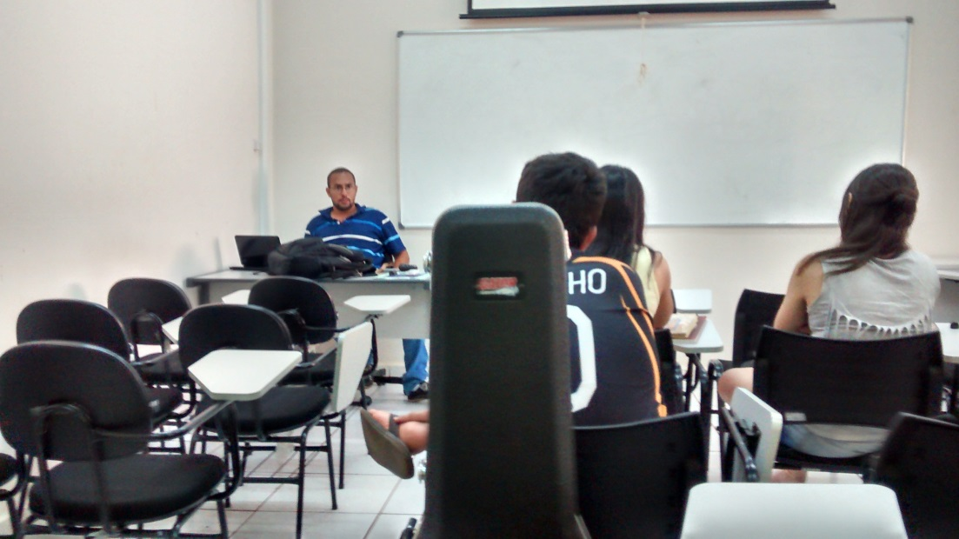
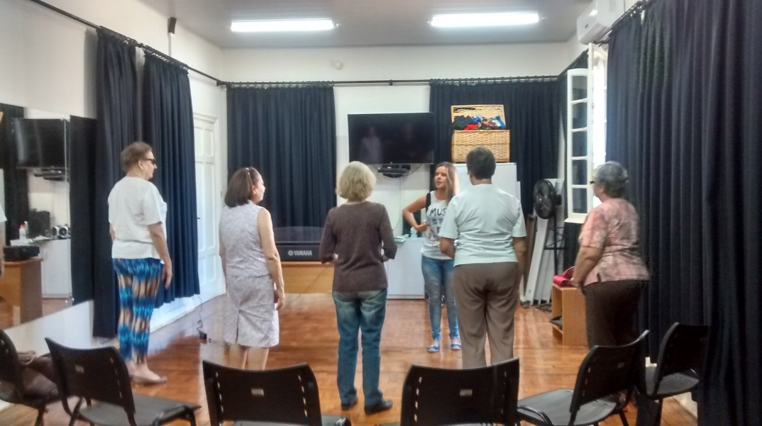

Slide 10
Um ótimo trabalho!

